Slide 1
ГБОУ ПСКОВСКОЙ ОБЛАСТИ
«ОПОЧЕЦКАЯ СПЕЦИАЛЬНАЯ
(КОРРЕКЦИОННАЯ) ШКОЛА-ИНТЕРНАТ»
РЕГИОНАЛЬНЫЙ РЕСУРСНЫЙ ЦЕНТР
ПО СОПРОВОЖДЕНИЮ ОБРАЗОВАТЕЛЬНОГО ПРОЦЕССА ДЕТЕЙ
С ОГРАНИЧЕННЫМИ ВОЗМОЖНОСТЯМИ ЗДОРОВЬЯ
И ДЕТЕЙ-ИНВАЛИДОВ
Т/Ф: 8(81138)22031
org377@pskovedu.ru
http://opochka-skshi.ru/
https://vk.com/opochkakorrektsiya
https://vk.com/opochkarrcovz
Опочка, Себеж, Пустошка, Пушкинские горы, Пыталово

Slide 2
КОМАНДА ПРАКТИКИ
Чушева Людмила Николаевна, лидер РРЦ, директор школы-интерната
Федорова Елена Ивановна, заведующая РРЦ
Ильина Ольга Алексеевна, зам. директора по УВР, дефектолог РРЦ
Михайлова Нина Ивановна, зам. директора по ВР, социальный педагог РРЦ
Петрова Надежда Алексеевна, логопед РРЦ
Александрова Елена Викторовна, логопед РРЦ
Татаринцева Юлия Александровна, психолог РРЦ
Алексеева Надежда Николаевна, социальный педагог РРЦ
Вербич Екатерина Михайловна, зав. консультационным пунктом РРЦ

Slide 3
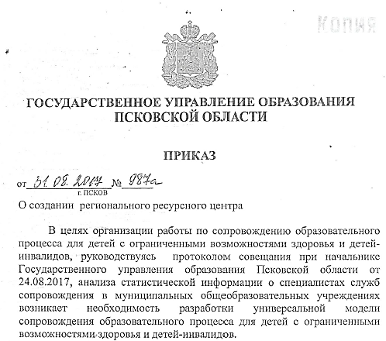
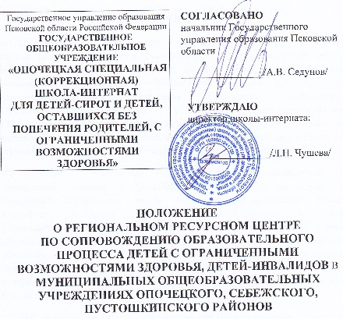
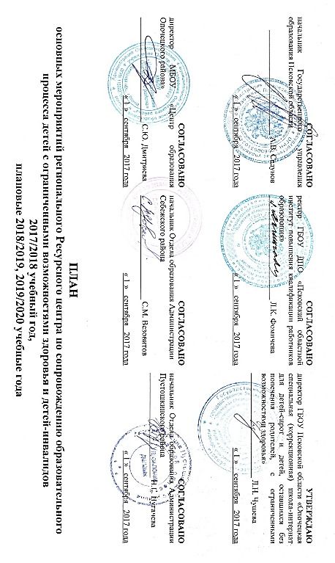
Региональный ресурсный центрпо сопровождению образовательного процесса
Приказ Государственного управления образования Псковской области «О создании регионального ресурсного центра» 31.08.2017 № 987а на базе ГБОУ «Опочецкая специальная (коррекционная) школа-интернат»
Положение о Региональном ресурсном центре по сопровождению образовательного процесса детей с ОВЗ, детей-инвалидов в муниципальных общеобразовательных учреждениях Опочецкого, Себежского, Пустошкинского районов». Введено в действие приказом по школе-интернату № 177/24 от 01.09.2017
План основных мероприятий Регионального ресурсного центра по сопровождению образовательного процесса детей с ОВЗ и детей-инвалидов, согласованный с начальником ГУО ПО, ректором ГБОУ ДПО ПОИПКРО, начальниками образования Отделов образования Опочецкого, Себежского и Пустошкинского районов

Slide 4
ЦЕЛЬ
Целью деятельности РРЦ является комплексное сопровождение образовательного процесса детей с ограниченными возможностями здоровья, обучающихся в муниципальных школах, в условиях ФГОС НОО обучающихся с ОВЗ и ФГОС образования обучающихся с умственной отсталостью (интеллектуальными нарушениями) посредством Регионального ресурсного центра.
ЗАДАЧИ
Повышение профессиональной компетентности администраторов и педагогов, работающих с детьми с ОВЗ в муниципальных школах.
Обеспечение доступности и повышение качества образования детей с ОВЗ в соответствии с ФГОС НОО обучающихся с ОВЗ и образования обучающихся с умственной отсталостью (интеллектуальными нарушениями).
Содействие созданию условий сопровождения детей с ОВЗ через реализацию индивидуальных образовательных маршрутов.
Консультирование родителей по вопросам развития и коррекции ребёнка с ОВЗ, оказание им поддержки.
Воспитание уважительного отношения общества к детям с ОВЗ.

Slide 5
НАПРАВЛЕНИЯ ДЕЯТЕЛЬНОСТИ РРЦ
Подготовка административно-педагогического ресурса
Методическая помощь администрации и педагогам общеобразовательных организаций по вопросам создания специальных условий для образования обучающихся с ОВЗ
Сопровождение образовательного процесса детей-инвалидов и детей с ОВЗ в условиях реализации ФГОС
Консультативная помощь общеобразовательным организациям в разработке адаптированных основных образовательных программ и индивидуальных образовательных маршрутов обучающихся с ОВЗ
Поддержка родителей, воспитывающих детей-инвалидов и детей с ОВЗ

Slide 6
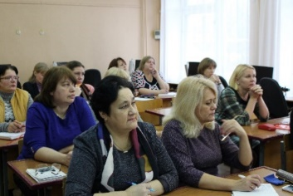
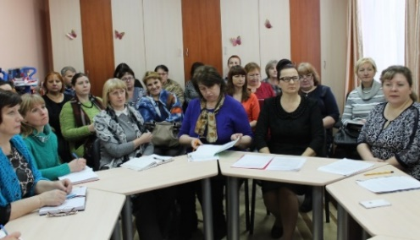
ПОДГОТОВКА АДМИНИСТРАТИВНО-ПЕДАГОГИЧЕСКОГО РЕСУРСА МЕТОДИЧЕСКАЯ ПОМОЩЬ АДМИНИСТРАЦИИ И ПЕДАГОГАМ ОБЩЕОБРАЗОВАТЕЛЬНЫХ ОРГАНИЗАЦИЙ ПО ВОПРОСАМ СОЗДАНИЯ СПЕЦИАЛЬНЫХ УСЛОВИЙ ДЛЯ ОБРАЗОВАНИЯ ОБУЧАЮЩИХСЯ С ОВЗ
ОБЛАСТНОЕ СОВЕЩАНИЕ начальников Отделов образования районов Псковской области
«Организация инклюзивного образования Псковской области. Проблемы и перспективы»
МЕЖРАЙОННОЕ СОВЕЩАНИЕ «Комплексное сопровождение образовательного процесса детей с ОВЗ и детей-инвалидов, обучающихся в муниципальных школах,
в условиях РРЦ»
ПОВЫШЕНИЕ ПРОФЕССИОНАЛЬНОЙ КОМПЕТЕНТНОСТИ ПЕДАГОГОВ (выездные педагогические советы, практико-ориентированные семинары, педагогические мастерские и др.) «Организация и психолого-педагогическое сопровождение образовательного процесса детей с ОВЗ в муниципальных школах, в условиях стандартизации образования обучающихся с ОВЗ и обучающихся с УО(ИН)»
Курсы ПК ПОИПКРО «Особенности психолого-педагогического сопровождения детей с умственной отсталостью (интеллектуальными нарушениями) в условиях общеобразовательной организации» с выдачей удостоверения о повышении квалификации объемом 72 часа на базе школы-интерната

Slide 7
СОПРОВОЖДЕНИЕ ОБРАЗОВАТЕЛЬНОГО ПРОЦЕССА ДЕТЕЙ-ИНВАЛИДОВ И ДЕТЕЙ С ОВЗ В УСЛОВИЯХ РЕАЛИЗАЦИИ ФГОС
КОНСУЛЬТАТИВНАЯ ПОМОЩЬ ОБРАЗОВАТЕЛЬНЫМ ОРГАНИЗАЦИЯМ В РАЗРАБОТКЕ ИНДИВИДУАЛЬНЫХ ОБРАЗОВАТЕЛЬНЫХ МАРШРУТОВ ОБУЧАЮЩИХСЯ С ОВЗ
НАЧАЛО ОБУЧЕНИЯ
НЕ ПОЗЖЕ ДОСТИЖЕНИЯ ВОЗРАСТА
8
ЛЕТ
ГДЕ ПРОИСХОДИТ ОБУЧЕНИЕ*
ПО ВЫБОРУ РОДИТЕЛЕЙ
вместе с другими обучающимися
в отдельных классах
в отдельных образовательных организациях
*В соответствии с адаптированной основной общеобразовательной программой на основании заключения ПМПК и (или) ИПР ребенка-инвалида
ИНДИВИДУАЛЬНЫЙ ОБРАЗОВАТЕЛЬНЫЙ МАРШРУТ

Slide 8
ИНДИВИДУАЛЬНЫЙ ОБРАЗОВАТЕЛЬНЫЙ МАРШРУТ (ИОМ)
ИНДИВИДУАЛЬНЫЙ ОБРАЗОВАТЕЛЬНЫЙ МАРШРУТ ребенка с ОВЗ в образовательной организации
- система конкретных совместных действий администрации, педагогов, междисциплинарной команды специалистов сопровождения образовательной организации, родителей в процессе включения ребенка с ОВЗ в образовательный процесс.
СТРУКТУРА ИОМ
Титульный лист
наименование учреждения, назначение ИОМ, срок реализации, адресность, гриф утверждения руководителем, согласование с родителями и др.
Пояснительная записка
внесения корректив по результатам промежуточной диагностики и заключение о реализации ИОМ
Расписание уроков и внеурочной занятости
Содержание ИОМ
Результаты реализации ИОМ
Заключения и рекомендации
психолого-педагогическая характеристика, цель и задачи сопровождения, и др.
информация организационного плана, с указанием конкретного времени, места, названий мероприятий
общие сведения,, рабочие программы организация коррекционно-развивающей работы, социализация
динамика показателей психического и психологического развития, сведения об усвоении образовательной программы, уровень сформированности ключевых компетенций

Slide 9
СОДЕРЖАНИЕ ИОМ
ЧТО ВКЛЮЧАЕТ
ПРОГРАММА
УРОЧНАЯ ДЕЯТЕЛЬНОСТЬ
ФАООП вариант 1
ФАООП вариант 2
Учебная деятельность, коррекционно-развивающие предметы
КЕМ ОБЕСПЕЧИВАЕТСЯ
ВНЕУРОЧНАЯ ДЕЯТЕЛЬНОСТЬ
Педагогические работники (учителя, дефектологи, логопеды, психологи, социальные педагоги, тьюторы) и др.
Занятия коррекционной направленности (не менее 5 часов в неделю)
Индивидуальные и групповые занятия
Медицинские работники, врачи-специалисты
Экскурсии, кружки, секции
Учебно-вспомогательный персонал
Соревнования
Общественно полезные (трудовые) практики
СПЕЦИАЛЬНЫЕ УСЛОВИЯ
Специальные учебники, учебные пособия, рабочие тетради, дидактические пособия, технические средства обучения
ПРОГРАММА СОТРУДНИЧЕСТВА С РОДИТЕЛЯМИ

Slide 10
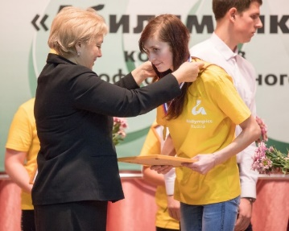
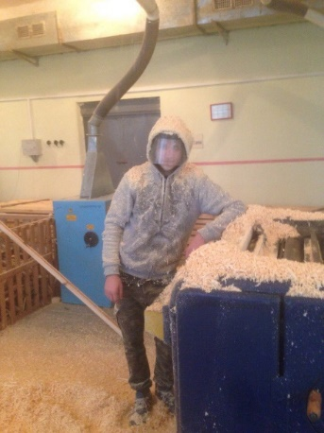
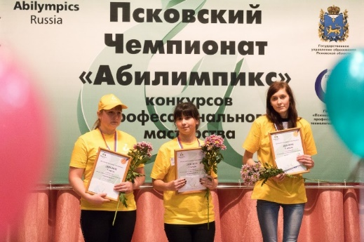
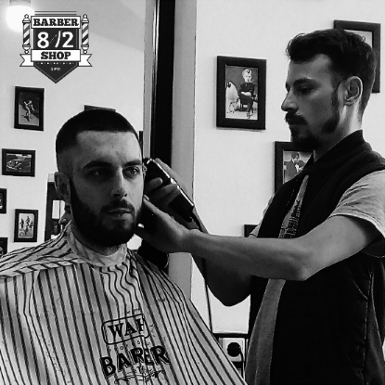
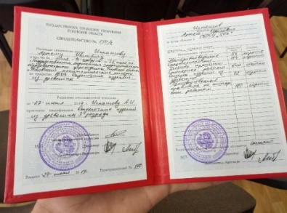
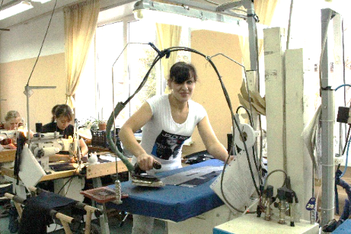
ИТОГ прохождения ИОМ (освоения АООП)
Получение документа государственного образца
Продолжение обучения по программам профессионального обучения
ТРУДОВАЯ ДЕЯТЕЛЬНОСТЬ (успешная социализация)
Анастасия Ф., выпускница Опочецкого индустриально-педагогического колледжа, г. Опочка
Артем И. выпускник Псковского политехнического колледжа, г. Псков
Айвар М., выпускник Псковского областного колледжа искусств им. Н.А. Римского-Корсакова и Псковского колледжа профессиональных технологий и сервиса, модный парикмахер, г. Санкт-Петербург
Марина А., выпускница Опочецкого индустриально-педагогического колледжа, швейная фабрика «Славянка», г. Опочка

Slide 11
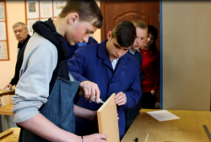
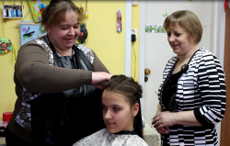
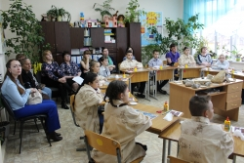
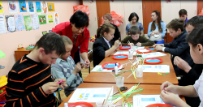
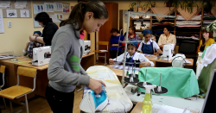
ПОДДЕРЖКА РОДИТЕЛЕЙ, ВОСПИТЫВАЮЩИХ ДЕТЕЙ-ИНВАЛИДОВ И ДЕТЕЙ С ОВЗ
Индивидуальное формы взаимодействия
Очное консультирование
Электронная
почта
Почта
Видеосвязь
Телефон
Групповые формы взаимодействия
Круглые столы
Консультации
Мастер классы
Дни открытых дверей
ДЕНЬ ОТКРЫТЫХ ДВЕРЕЙ ДЛЯ ДЕТЕЙ, РОДИТЕЛЕЙ, ПЕДАГОГОВ
«Обучение без ограничений»

Slide 12
ПЕРСПЕКТИВЫ РАЗВИТИЯ РРЦ

Slide 13
Наши координаты
ГБОУ Псковской области
«Опочецкая специальная (коррекционная) школа-интернат»
Т/Ф: 8(81138)22031
org377@pskovedu.ru
http://opochka-skshi.ru/
https://vk.com/opochkakorrektsiya
https://vk.com/opochkarrcovz

